Slide 1
Simulazioni e apprendimenti esperienziali
per una pedagogia dell’imprenditività
Dottorato di ricerca Neuroscience and Education
Azione IV.4: Tematiche dell’innovazione
XXXII ciclo
Salvatore Mancarella
Dottorando
Prof.ssa Barbara Cafarelli
Tutor

Slide 2
Sommario
Contesto dell’attività di ricerca
Attività di formazione
Attività scientifica

Slide 3
Contesto dell’attività di ricerca
Titolo del progetto di ricerca
Simulazioni e apprendimenti esperienziali per una pedagogia dell’imprenditività

Slide 4
Contesto dell’attività di ricerca
L’attività di ricerca si colloca in area pedagogica
Verte sulle motivazioni che spiegano e delineano un variegato insieme di attività didattiche finalizzate alla formazione di competenze manageriali, con speciale riferimento alla didattica rivolta a giovani allievi di scuola secondaria.

Slide 5
Contesto dell’attività di ricerca
Si tratta di studiare metodologie capaci di sollecitare conoscenze, abilità ed esperienze funzionali alla promozione di vere e proprie competenze da spendere a vantaggio di un sapere che possa configurarsi come un saper agire con spirito d’iniziativa e con efficacia operativa non diversa da quella desiderabile in un imprenditore che voglia e sappia vincere le sfide che la sua situazione professionale gli prospetta.

Slide 6
Contesto dell’attività di ricerca
Vicinanza e la intersezione semantica fra i due concetti di imprenditività e di imprenditorialità (D. Morselli & M. Costa, 2015),
La distinzione è comunque utile e torna persino opportuna sia per l’analisi pedagogica che per le scelte didattiche e comunque per le proposte orientate verso l’agire professionale degli insegnanti e degli educatori.

Slide 7
Contesto dell’attività di ricerca
Il progetto punta a individuare le possibili coordinate didattiche dell’educazione imprenditiva e quindi i criteri pedagogicamente fondati, da poter poi applicare in ogni contesto e per ogni situazione.

Slide 8
Attività di formazione
Il primi due anni sono stati impiegato nell’acquisizione di nozioni specifiche capaci di determinare il campo d’indagine,
nella individuazione delle fonti scientifiche più accreditate, al fine di acquisire la documentazione necessaria ad una più puntuale definizione delle coordinate teoriche e dei possibili percorsi investigativi,

Slide 9
Attività di formazione
Nello specifico si è ripreso ed approfondito lo studio di questioni riguardanti l’imprenditività e l’imprenditorialità, durante il primo anno
intese come competenze e quindi come talento sostenuto da abilità cognitive, conoscenze professionali ed esercizio esperienziale.

Slide 10
Attività di formazione
Nello secondo anno abbiamo approfondito lo studio di questioni riguardanti il pensiero computazionale e gli algoritmi;
Come il pensiero computazionale e gli algoritmi possano interagire con i concetti di imprenditività affrontati nel saggio del primo anno?

Slide 11
Attività scientifica
Il saggio «Imprenditività: obiettivo educativo ineludibile»
Si tratta di un lavoro di 20 cartelle standard, articolato su 4 paragrafi.
Il saggio è destinato alla pubblicazione e, presumibilmente potrà anche essere vantato come parte di un lavoro più ambizioso

Slide 12
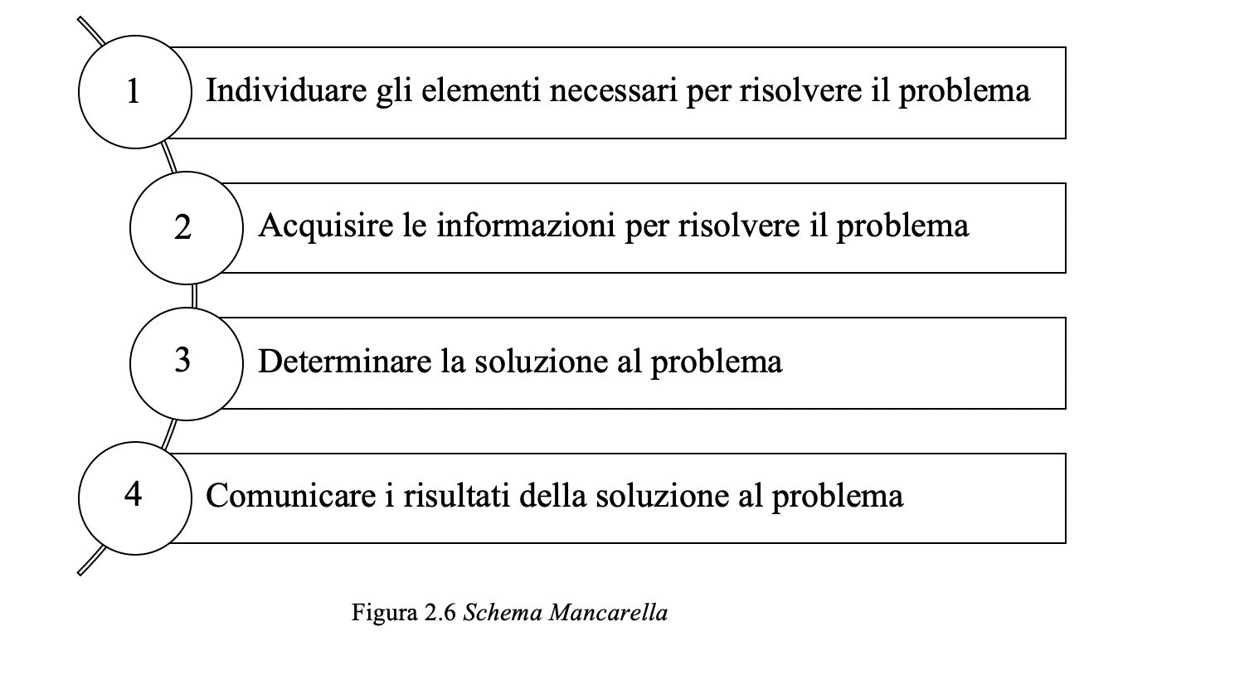
Schema per risolvere un algoritmo
Schema Mancarella

Slide 13
Attività scientifica
Abbiamo riconsiderato l’intero progetto di ricerca più volte discusso l’intero impianto dell’indagine
realizzando, un saggio dal titolo
Imprenditività: obiettivo educativo ineludibile. Primo anno
Il saggio «Imprenditività, pensiero computazionale: obiettivo educativo ineludibile» - Secondo anno

Slide 14
Educazione imprenditiva

Slide 15
Attività scientifica
Il saggio «Imprenditività, pensiero computazionale e intelligenza artificiale: obiettivo educativo ineludibile. Questioni didattiche nelle scuole secondarie»

